Slide 1


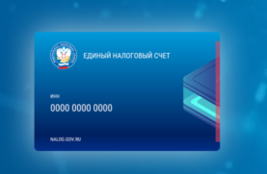
Ведущий специалист-эксперт отдела работы с налогоплательщиками
УФНС России по Ханты-Мансийскому автономному округу – Югре
Сафронова А.А.
О способах получения актуальной информации о ЕНС и особенностях предоставления услуг по бесплатному информированию
2023 ГОД

Slide 2
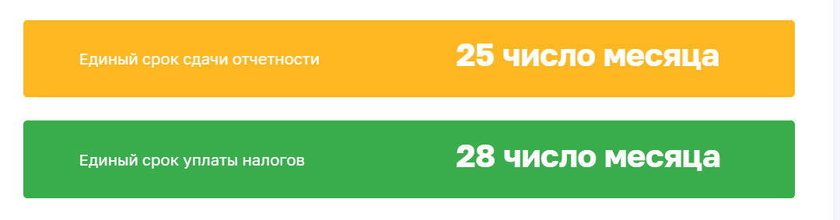
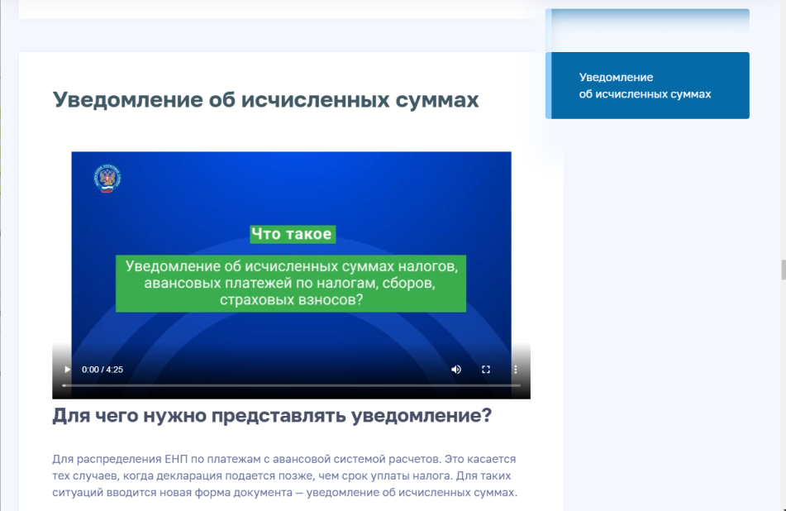
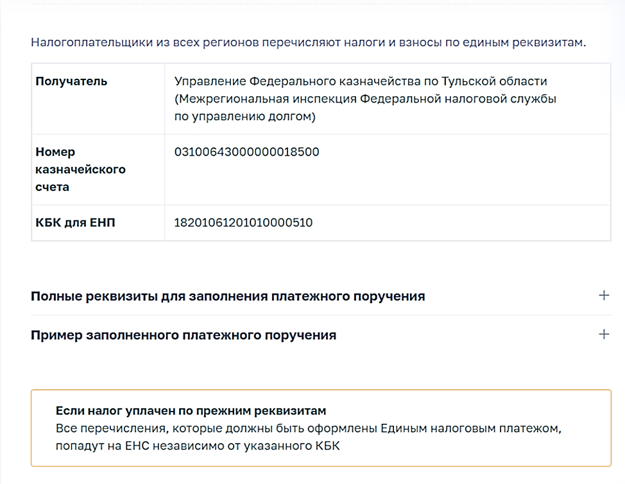
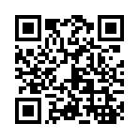
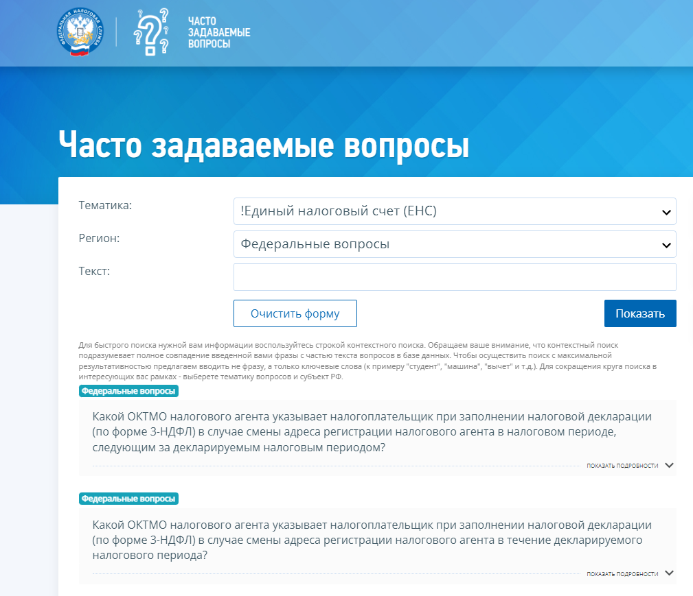
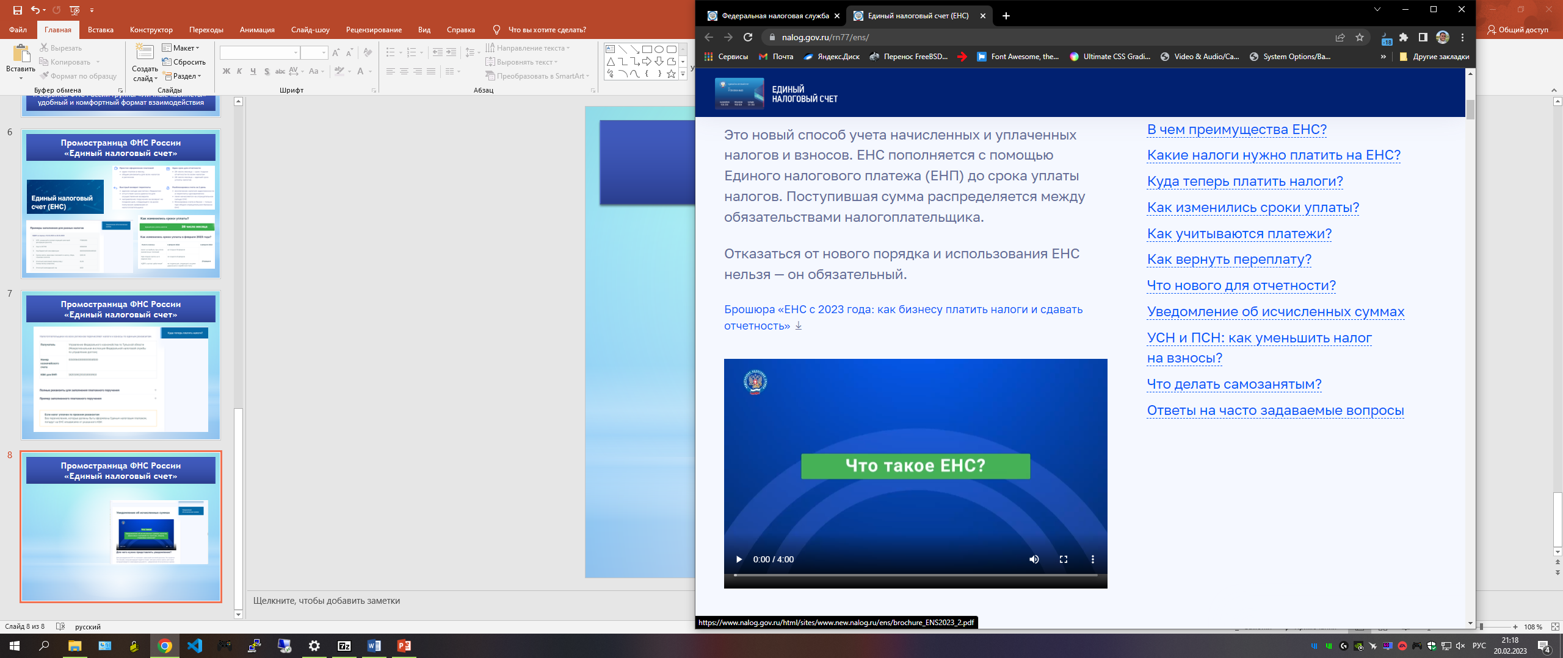
О СПОСОБАХ ПОЛУЧЕНИЯ АКТУАЛЬНОЙ ИНФОРМАЦИИ О ЕНС
ПРОМОСТРАНИЦА ФНС РОССИИ ЕНС
Помогает разобраться в нюансах перехода на ЕНС
2

Slide 3
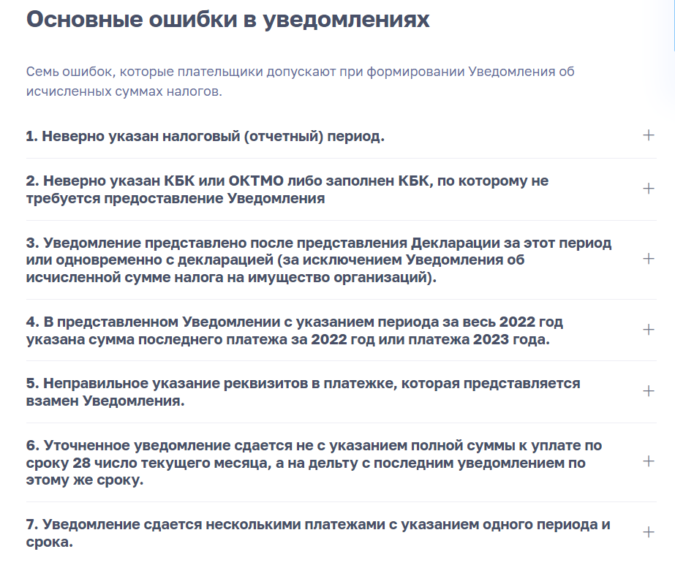
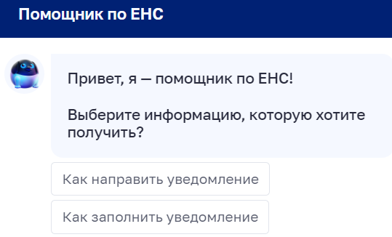
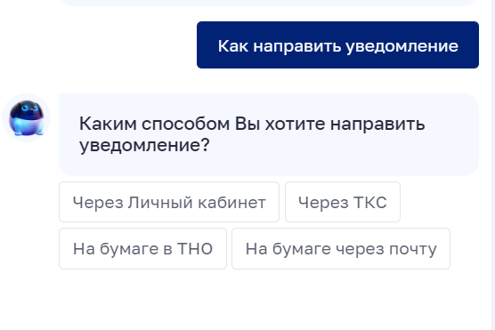
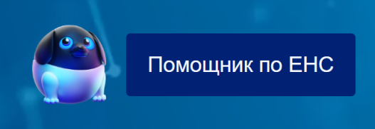
О СПОСОБАХ ПОЛУЧЕНИЯ АКТУАЛЬНОЙ ИНФОРМАЦИИ О ЕНС
РОБОТ-ПОМОЩНИК ПО ЕНС ПОМОЖЕТ НЕ ДОПУСТИТЬ ОШИБКИ
ПРОМОСТРАНИЦА ФНС РОССИИ:ОШИБКИ
3

Slide 4
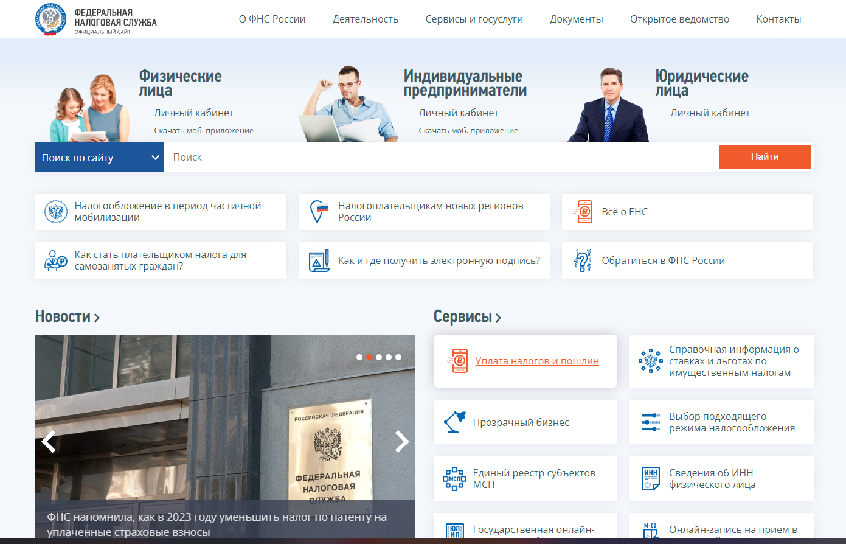
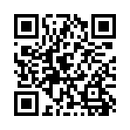
О СПОСОБАХ ПОЛУЧЕНИЯ АКТУАЛЬНОЙ ИНФОРМАЦИИ О ЕНС
СЕРВИС «УПЛАТА НАЛОГОВ И ПОШЛИН»
4

Slide 5


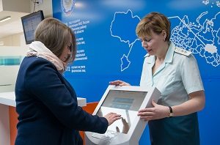
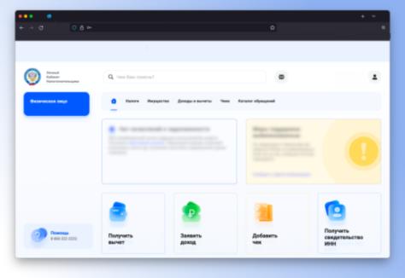

ОСОБЕННОСТИ ПРЕДОСТАВЛЕНИЯ УСЛУГ
ПО БЕСПЛАТНОМУ ИНФОРМИРОВАНИЮ
ИНФОРМАЦИОННОЕ ОБСЛУЖИВАНИЕ НАЛОГОПЛАТЕЛЬЩИКОВ
СВЕДЕНИЯ О НАЛИЧИИ (ОТСУТСТВИИ) ЗАДОЛЖЕННОСТИ В РАЗМЕРЕ ОТРИЦАТЕЛЬНОГО САЛЬДО ЕНС (КНД 1120518) –
(5 РАБОЧИХ ДНЕЙ)
ТКС и БН с 19.09.2023
СПРАВКА О ПРИНАДЛЕЖНОСТИ СУММ ДЕНЕЖНЫХ СРЕДСТВ ЕНС, ПЕРЕЧИСЛЕННЫХ В КАЧЕСТВЕ ЕНП (5 РАБОЧИХ ДНЕЙ) - КНД 1120502
- КНД 1120525 АГРЕГИРОВАННАЯ с 19.09.2023
СПРАВКА О НАЛИЧИИ ПО СОСТОЯНИЮ НА ДАТУ ФОРМИРОВАНИЯ +/- ИЛИ «0» САЛЬДО
(5 РАБОЧИХ ДНЕЙ)
СПРАВКА ОБ ИСПОЛНЕНИИ ОБЯЗАННОСТИ ПО УПЛАТЕ НАЛОГОВ
(10 РАБОЧИХ ДНЕЙ)
1.
АКТ ПРИНАДЛЕЖНОСТИ СУММ ДЕНЕЖНЫХ СРЕДСТВ ЕНС –
(5 РАБОЧИХ ДНЕЙ)
АКТ СВЕРКИ РАСЧЕТОВ ПО НАЛОГАМ ДО 01.01.2023
ОсобенностИ:
Справки ВЫДАЮТСЯ на дату формирования
Сведения о задолженности на конкретную дату
Данные в ЛК 28 числа отображаются по состоянию на 27 число месяца
ЕСЛИ ДАТА ЗАПРОСА – 28 ЧИСЛО, ТО справки формируются на следующий рабочий день.
НОВОЕ
НОВОЕ
НОВОЕ
5

Slide 6
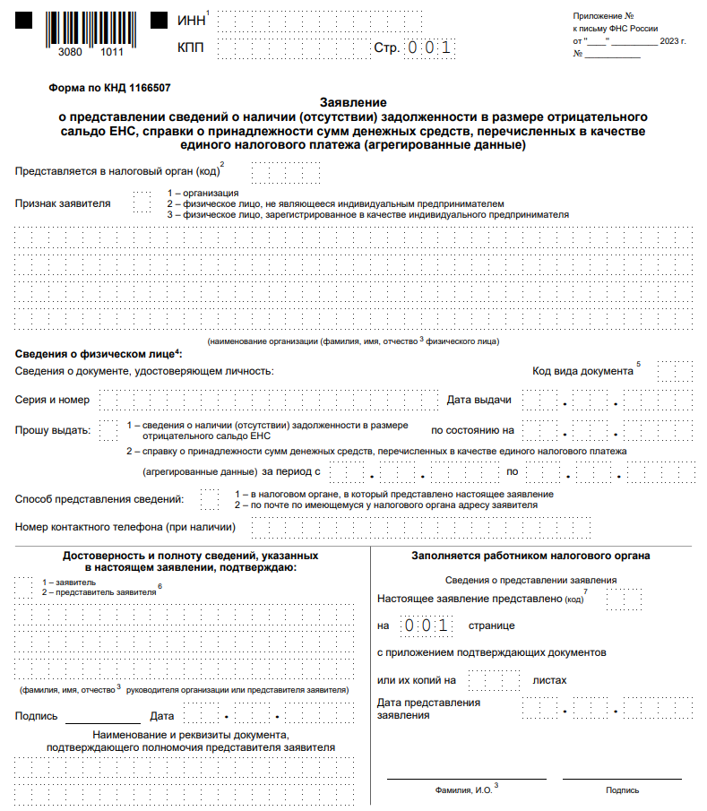
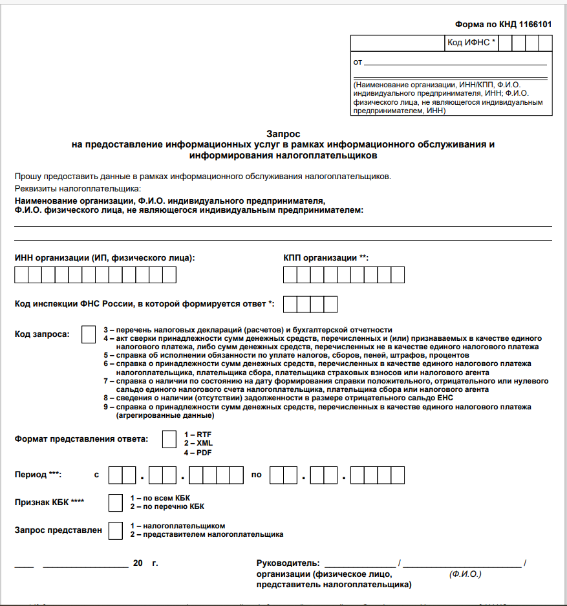
О СПОСОБАХ ПОЛУЧЕНИЯ АКТУАЛЬНОЙ ИНФОРМАЦИИ О ЕНС
НОВЫЕ ФОРМЫ ЗАПРОСОВ НА РЕЗУЛЬТАТЫ ИОН
Запрос на предоставление услуг ИОН
(Код запроса от «3» до «9»)
КНД ЗАЯВЛЕНИЯ 1166507
СВЕДЕНИЯ О ЗАДОЛЖЕННОСТИ ИЛИ СПРАВКА
О ПРИНАДЛЕЖНОСТИ
(Код запроса «1» и «2»)
КНД ЗАЯВЛЕНИЯ 1166507
6

Slide 7
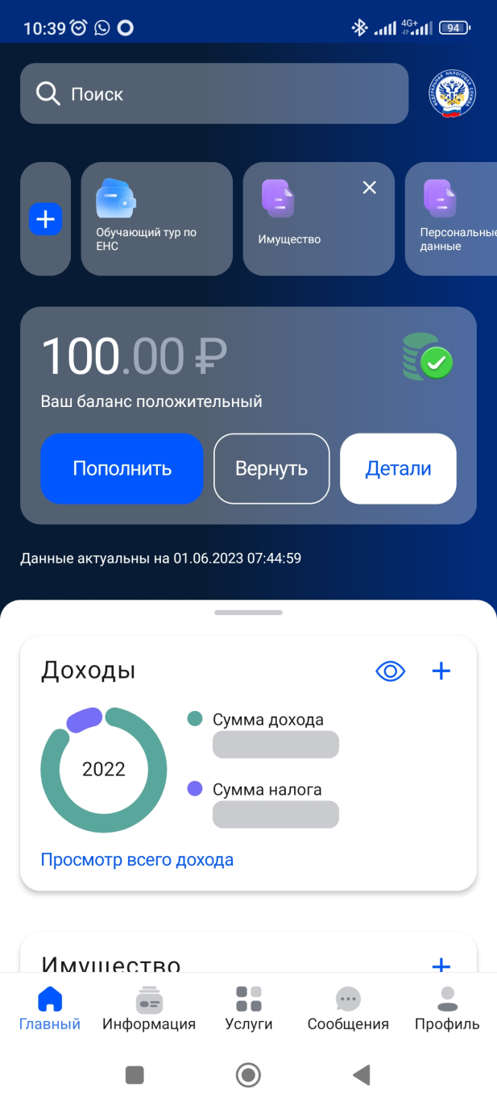
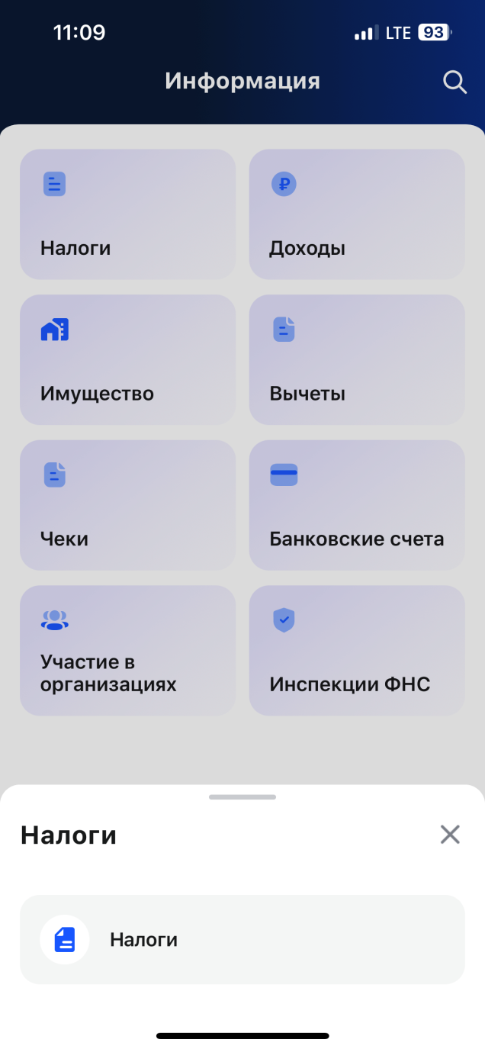
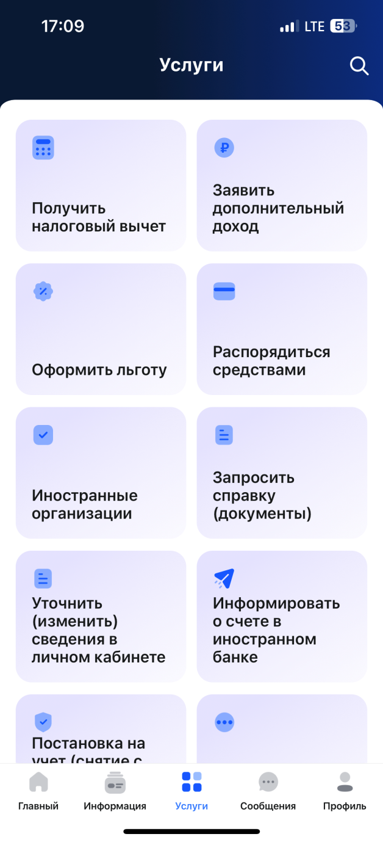
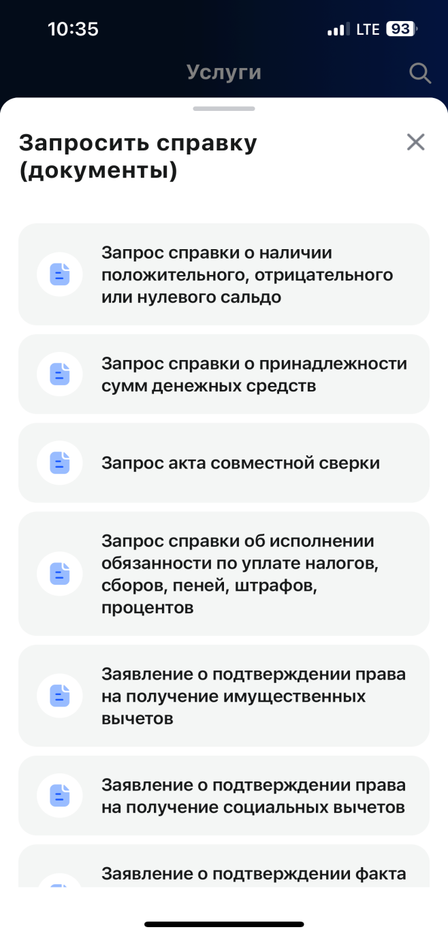
О СПОСОБАХ ПОЛУЧЕНИЯ АКТУАЛЬНОЙ ИНФОРМАЦИИ О ЕНС
ЛИЧНЫЙ КАБИНЕТ ФИЗИЧЕСКОГО ЛИЦА (МОБ. ВЕРСИЯ)
7

Slide 8


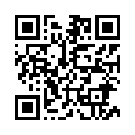


ОСОБЕННОСТИ ПРЕДОСТАВЛЕНИЯ УСЛУГ
ПО БЕСПЛАТНОМУ ИНФОРМИРОВАНИЮ
СПОСОБЫ ОБРАЩЕНИЯ ПО ВОПРОСАМ ЕНС
Единые номера телефонов на сайте в разделе «О ФНС России»/«Структура»
Единый контакт-центр ФНС России
8-800-222-22-22
Операционные залы Инспекций округа
Сервисы ФНС России группы
«Личные кабинеты»
Официальный сайт ФНС России
NALOG.GOV.RU
.
8

Slide 9
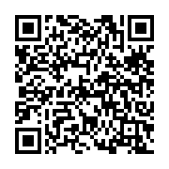
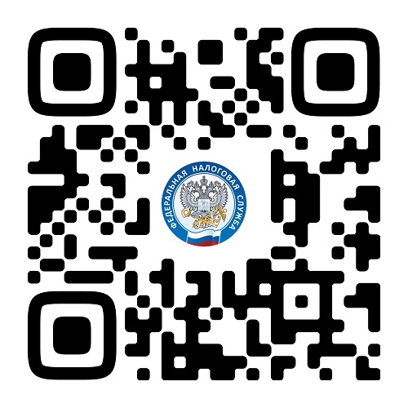
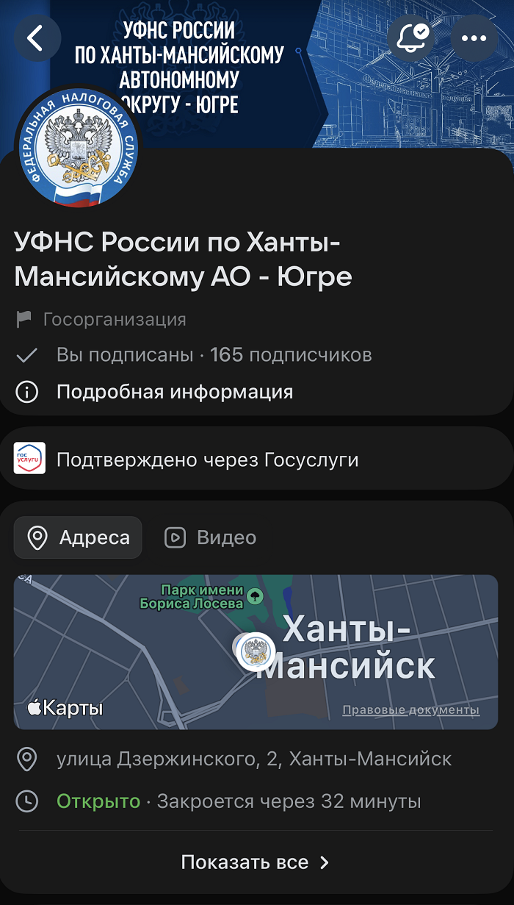
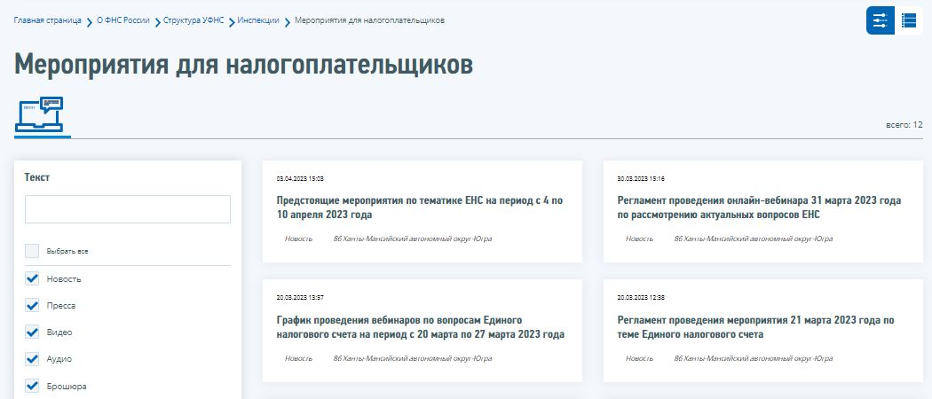
ОСОБЕННОСТИ ПРЕДОСТАВЛЕНИЯ УСЛУГ
ПО БЕСПЛАТНОМУ ИНФОРМИРОВАНИЮ
АНОНСЫ МЕРОПРИЯТИЙ ДЛЯ НАЛОГОПЛАТЕЛЬЩИКОВ
График мероприятий для налогоплательщиков
9

